Slide 1





Niveau
2
Français
Période 1
Semaine 5 - Séance 6 : Révision
Ecoles Pionnières – Année scolaire 2024-2025
Version en cours d’amélioration.

Slide 2


Pour l’enseignant
Ce support est optimisé pour un visionnage en mode diaporama sur un écran d’ordinateur.

Slide 3
Pour l’enseignant
Orientations générales

Slide 4




Pour l’enseignant
Conventions pour l’usage des supports
Pages réservées à l’enseignant
Explications et consignes à dire aux élèves
Audio enregistré (déclenchement automatique)

Slide 5








Pour l’enseignant
Pictogrammes pour la gestion de la leçon.
Modelage.
Les élèves écoutent.
Questions directes.
L’enseignant désigne des élèves.
Dites-le en arabe.
Les élèves disent le mot en arabe.
Répétition chorale.
Toute la classe participe.
Lecture silencieuse.
Passage au tableau.
Un élève réalise la tâche.
Pratique autonome.
L’enseignant circule entre les rangs.
Observation.
Les élèves observent.

Slide 6



Pour l’enseignant
Matériel technique
PC + PPT
Pointeur
Projection ajustée
Matériel didactique
Ardoise

Slide 7


Pour l’enseignant
Exemples de projections bien ajustées

Slide 8
Pour l’enseignant
Organisation pédagogique

Slide 9
Pour l’enseignant
Organisation pédagogique
L'enseignement du français en 2ème année a pour objectif d'amener les élèves au palier 4 en lecture pour être capables de lire des mots avec des graphèmes complexes, ainsi qu'au niveau A1 à l’oral et à l’écrit, en compréhension et en production.
L’année scolaire est structurée en 5 périodes de 6 semaines. Les 5 premières semaines de chaque période sont dédiées à l’étude d’un thème, tandis que la sixième semaine est consacrée au rebrassage et à l’évaluation des compétences acquises.
La première période est réservée au rebrassage des apprentissages des années précédentes, selon une approche spiralaire, afin de consolider les bases requises pour les périodes suivantes.
Lors de cette première période, chaque séance suit une organisation commune autour de quatre activités clés : vocabulaire, outils de langue, lecture et écriture.
Période 1 : Rebrassage spiralaire
Période 2 : Ma classe
Période 3 : Ma famille et ma maison
Période 4 : Mon corps et mon alimentation
Période 5 : Ma journée

Slide 10
Programme de la semaine

Slide 11
Pour l’enseignant
Organisation de la semaine 5
Séance 1
Séance 4
Révision du vocabulaire de la période 1
Révision des activités de l’écriture de la période 1
Séance 2
Séance 5
Révision des actes de paroles de la période 1
Révision des actes de paroles de la période 1
Séance 3
Séance 6
Révision des activités de lecture de la période 1
Révision des activités de lecture de la période 1

Slide 12
Pour l’enseignant
Révision de la période 1
Séance 1: Vocabulaire
Séance 2: Actes de parole
Séance 3: Activités de lecture
Séance 4: Activités d’écriture
Séance 5: Actes de parole
Séance 6: Activités de lecture

Slide 13


Pour l’enseignant
Objectifs de l’activité
Lire correctement les lettres et des mots simples.

Slide 14
1. Lecture | 2. Vocabulaire | 3. Outils de langue | 4. Écriture
Je vais lire les lettres. Répétez après moi.
d f k l m s é i ou b ch v n g

Slide 15
1. Lecture | 2. Vocabulaire | 3. Outils de langue | 4. Écriture
Qui veut lire les lettres ?
d f k l m s é i ou b ch v n g

Slide 16
1. Lecture | 2. Vocabulaire | 3. Outils de langue | 4. Écriture
Je vais lire les lettres. Répétez après moi.
x r o p h w z q
j e t a y u j c

Slide 17
1. Lecture | 2. Vocabulaire | 3. Outils de langue | 4. Écriture
Qui veut lire les lettres ?
x r o p h w z q
j e t a y u j c

Slide 18

Lisez silencieusement les mots suivants.
four nid vache bébé
dormir cheval

Slide 19
Pour chaque mot, je vais désigner un élève pour le lire.
C’est quel mot ?
four nid vache bébé
dormir cheval

Slide 20
Lisez silencieusement les mots suivants.
farine lavé sofa radis
buche robot

Slide 21
Pour chaque mot, je vais désigner un élève pour le lire.
C’est quel mot ?
farine lavé sofa radis
buche robot

Slide 22
Lisez silencieusement les mots suivants.
joli tortue gare douze
taxi boutique

Slide 23
Pour chaque mot, je vais désigner un élève pour le lire.
C’est quel mot ?
joli tortue gare douze
taxi boutique

Slide 24
Lisez silencieusement les mots suivants.
soja tapis regarde zéro
coq boxe

Slide 25
Pour chaque mot, je vais désigner un élève pour le lire.
C’est quel mot ?
soja tapis regarde zéro
coq boxe

Slide 26


Prenez vos ardoises.

Slide 27
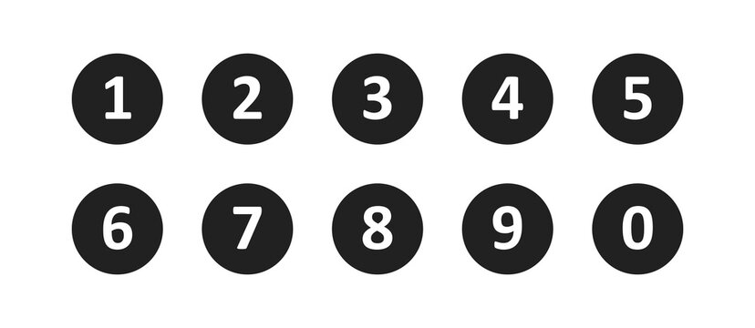
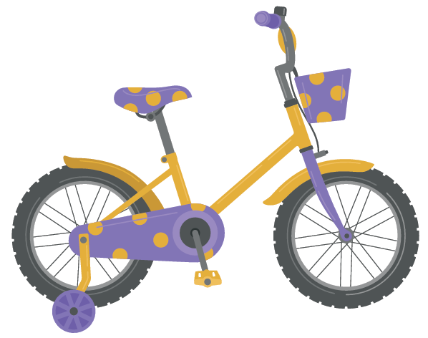
Lisez les mots et écrivez le numéro du mot qui correspond à l’image.
parasol
Vélo
jupe

Slide 28

Levez les ardoises.

Slide 29
Corrigez. La réponse est le numéro 2.
Qui veut lire le mot ?
parasol
vélo
jupe

Slide 30
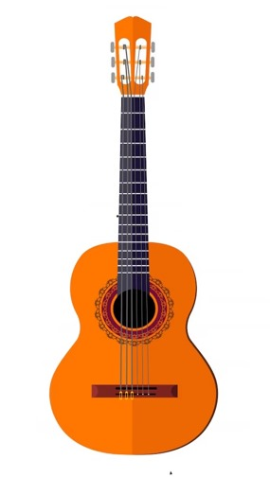
Lisez les mots et écrivez le numéro du mot qui correspond à l’image.
guitare
petit
gare

Slide 31
Levez les ardoises.

Slide 32
Corrigez. La réponse est le numéro 1.
Qui veut lire le mot ?
guitare
petit
gare

Slide 33

Lisez les mots et écrivez le numéro du mot qui correspond à l’image.
moto
ananas
école

Slide 34
Levez les ardoises.

Slide 35
Corrigez. La réponse est le numéro 2.
Qui veut lire le mot ?
moto
ananas
école

Slide 36
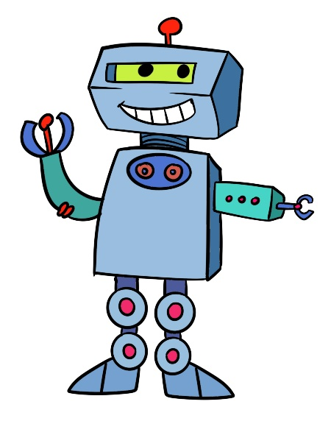
Lisez les mots et écrivez le numéro du mot qui correspond à l’image.
robot
domir
robe

Slide 37
Levez les ardoises.

Slide 38
Corrigez. La réponse est le numéro 1.
Qui veut lire le mot ?
robot
dormir
robe

Slide 39

Lisez les mots et écrivez le numéro du mot qui correspond à l’image.
usine
vache
chocolat

Slide 40
Levez les ardoises.

Slide 41
Corrigez. La réponse est le numéro 3.
Qui veut lire le mot ?
usine
vache
chocolat

Slide 42
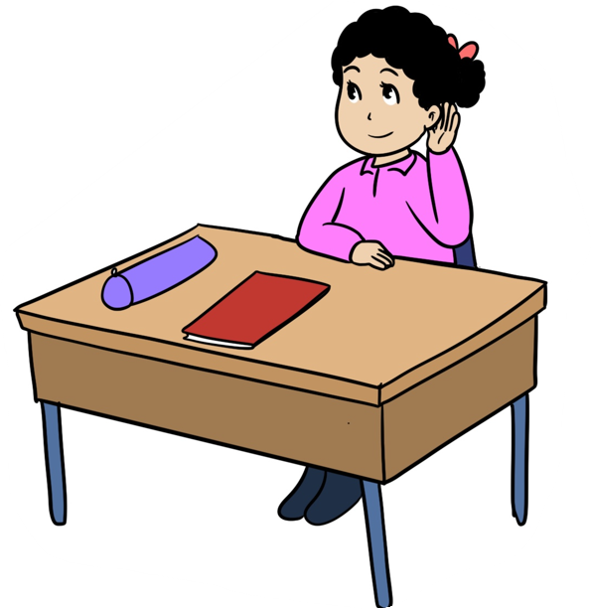
Lisez les mots et écrivez le numéro du mot qui correspond à l’image.
poule
écoute
dire

Slide 43
Levez les ardoises.

Slide 44
Corrigez. La réponse est le numéro 2.
Qui veut lire le mot ?
poule
écoute
dire

Slide 45


C’est le moment de l’étoile.
Le gagnant de l’étoile est : [nom de l’élève]
Moment de l’étoile

Slide 46





Qui peut me dire pourquoi [prénom] a obtenu l’étoile ?

Slide 47

Au revoir !

